Slide 1
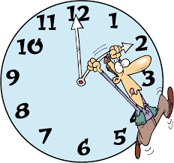
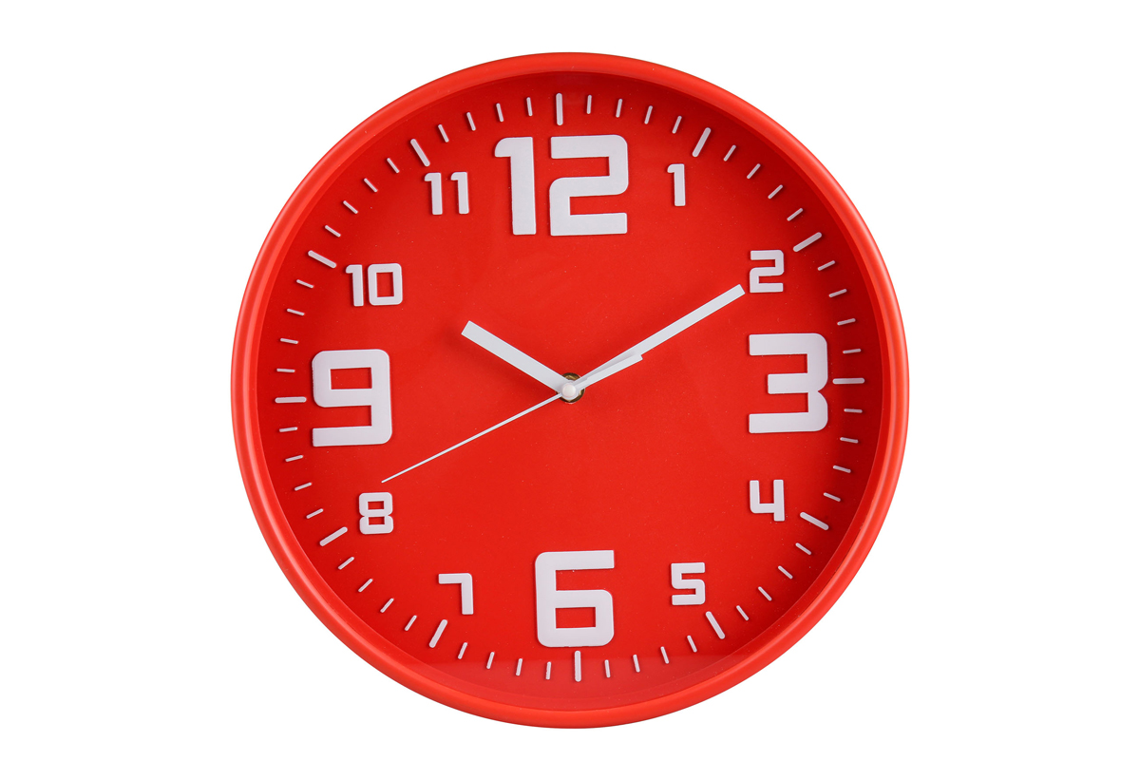
L’Heure (η ώρα)

Slide 2
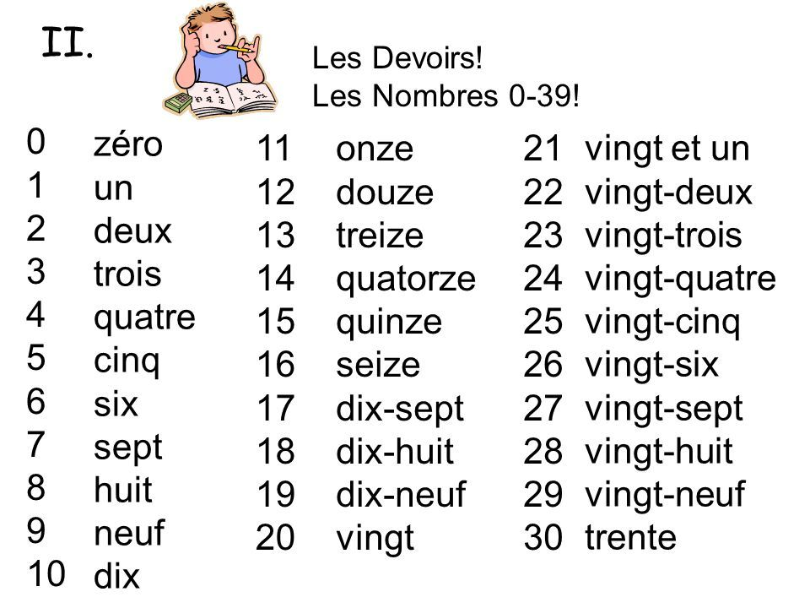
Για να γράψουμε σωστά την ώρα, πρέπει να ξέρουμε καλά τους αριθμούς (0-30)

Slide 3
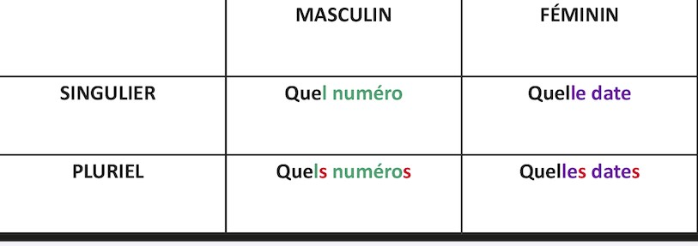

Slide 4
Quelle heure est-il?
(Tι ώρα είναι;)
Πάντα ξεκινάμε την ώρα γράφοντας :
il est……….
Exemple:
7:00➔il est sept heures
9:00➔il est neuf heures
11:00➔il est onze heures
2:00➔il est deux heures

Slide 5
3:00
Il est trois heures
4:05
Il est quatre heures cinq
4:10
Il est quatre heures dix
11:28
Il est onze heures vingt-huit

Slide 6
3:00
Il est trois heures
4:05
Il est quatre heures cinq
5:10
Il est cinq heures dix
6:20
Il est six heures vingt
7:25
Il est sept heures vingt-cinq
8:15
Il est huit heures et quart
9:30
Il est neuf heures et demie

Slide 7
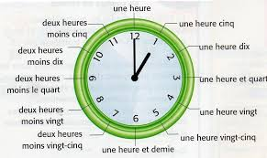
Παρατήρησε με προσοχή το ρολόι

Slide 8

Η ώρα είναι αρκετά βατή……
2:05➔il est deux heures cinq
2:10➔il est deux heures dix
2:20➔il est deux heures vingt
2:25➔il est deux heures vingt-cinq
2:35➔il est trois heures moins vingt-cinq
2:40➔il est trois heures moins vingt
2:50➔il est trois heures moins dix
2:55➔il est trois heures moins cinq

Slide 9

Απλά θέλει προσοχή σε 3 σημεία
Και τέταρτο➔ et quart
Kαι μισή ➔et demie
Παρά τέταρτο➔ moins le quart
Exemple
2:15➔il est deux heures et quart
2:30➔il est deux heures et demie
2:45➔il est trois heures moins le quart

Slide 10
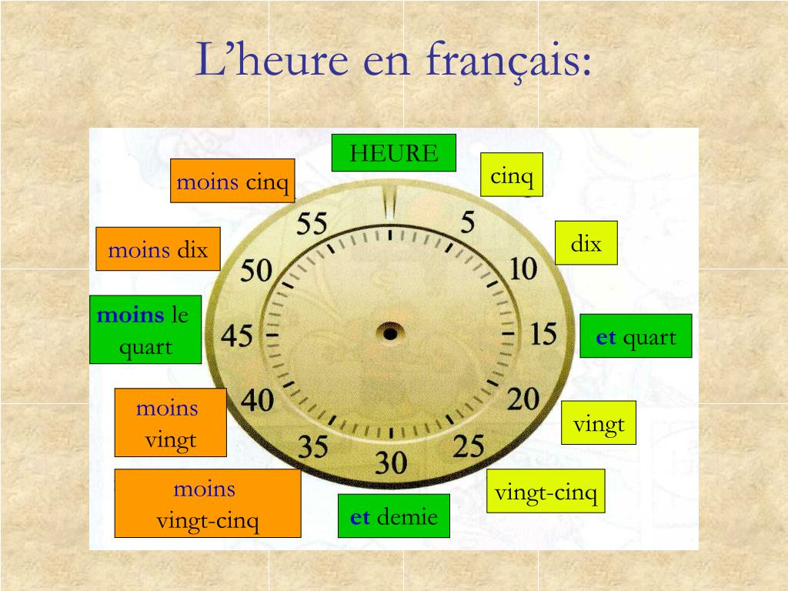

Slide 11
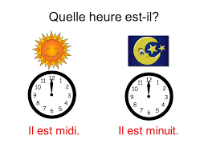
Προσοχή ακόμα……
1

Slide 12
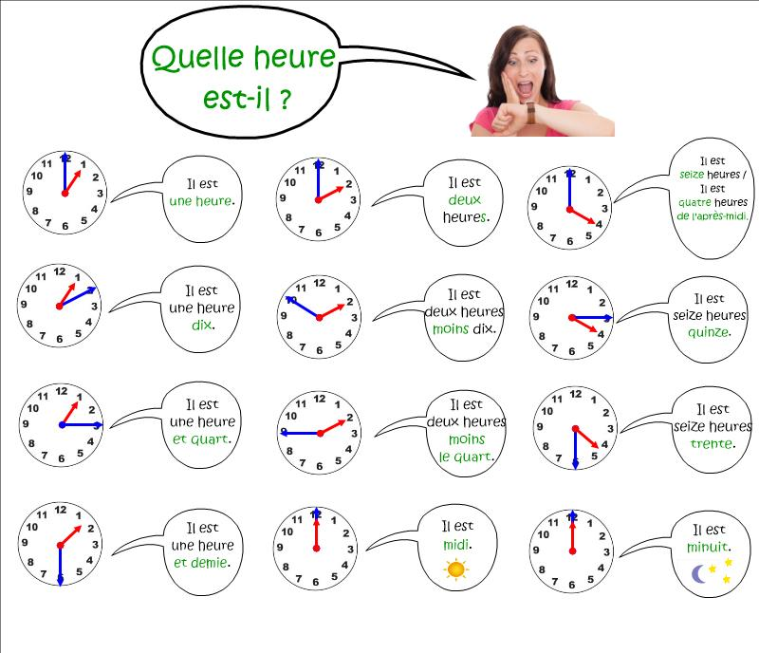

Slide 13
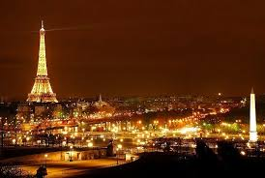
Merci beaucoup!!!!
Bisous!

